Slide 1

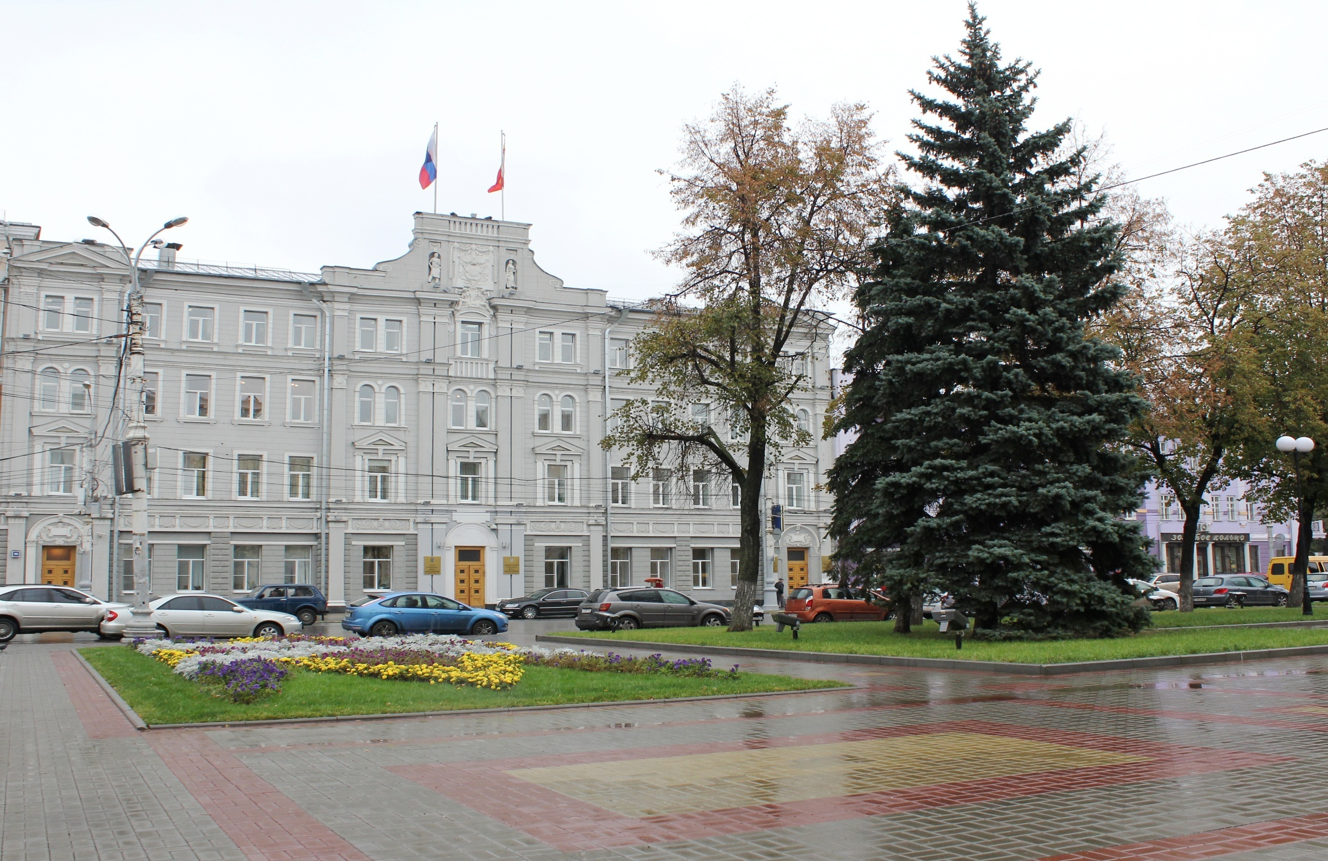
Администрация городского
округа город Воронеж
Управление дорожного хозяйства
«О ходе выполнения ремонтных работ на УДС городского округа »
РУКОВОДИТЕЛЬ УПРАВЛЕНИЯ
ДОРОЖНОГО ХОЗЯЙСТВА
О.В. КОТОВ

Slide 2

Финансирование дорожно-ремонтных мероприятий в 2018 году
и в сравнении с предшествующими годами
2018 год
3 млрд. 448 млн. руб.
Приоритетный проект «Безопасные и качественные дороги»
МП «Развитие транспортной системы»
1 млрд. 597 млн. руб.
1 млрд. 851 млн. руб.
2

Slide 3
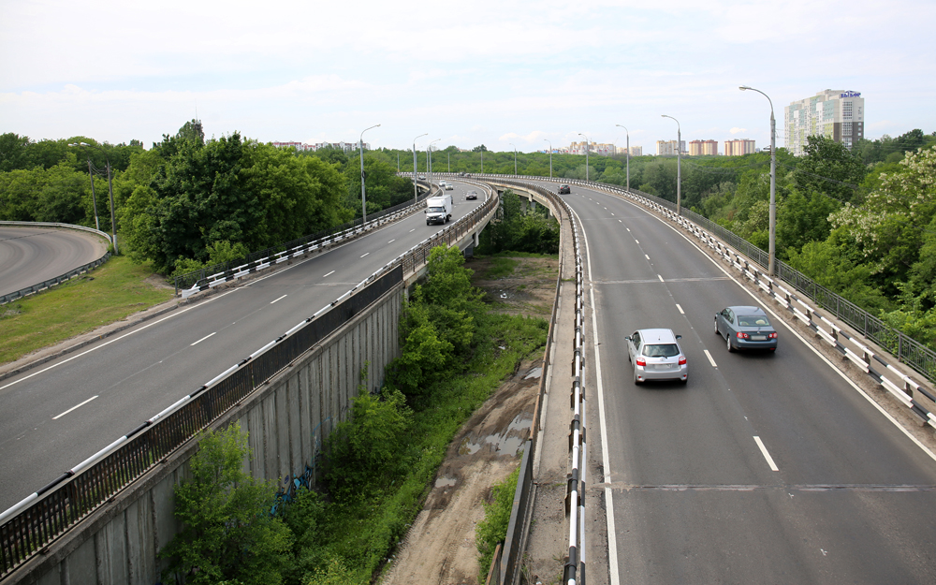
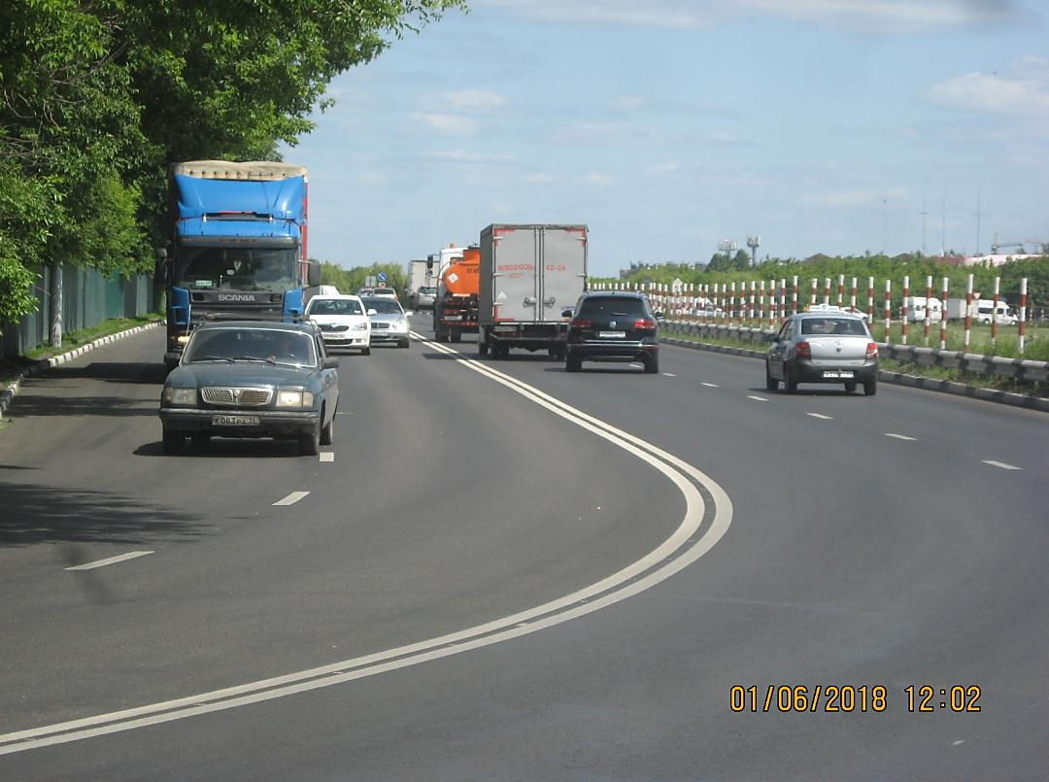
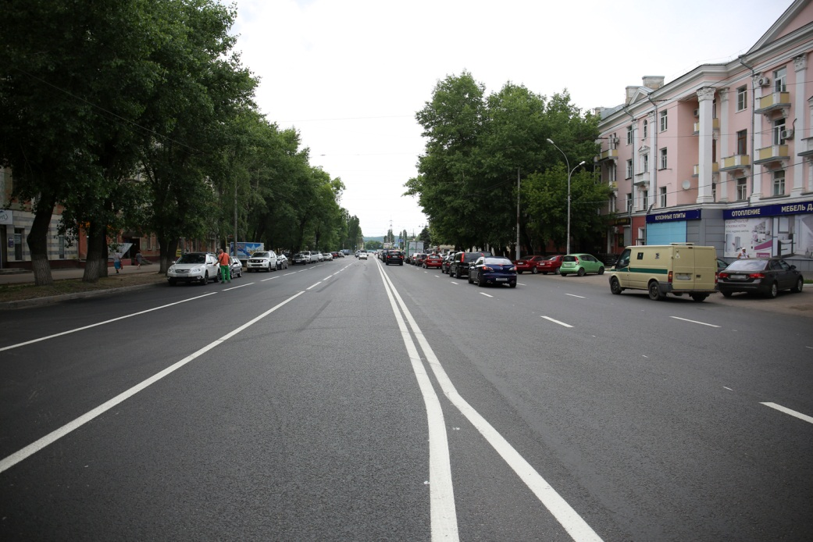
Ремонт в рамках ФЦП «Безопасные и качественные дороги»
Заключено 2 муниципальных контракта.
Предусмотрена замена около 1,5 млн. м² верхнего слоя дорожного покрытия.
В ремонте 100 улиц города.
На сегодняшний день:
- ремонт выполнен на 55 улицах
- ведутся работы на 18-и улицах
Общее выполнение составляет 49%.
Оплачено 4 объекта.
Передано на оплату 5 объектов.
ул. Бурденко
ул. Брусилова
Проспект Труда
ул. Героев Стратосферы
3

Slide 4
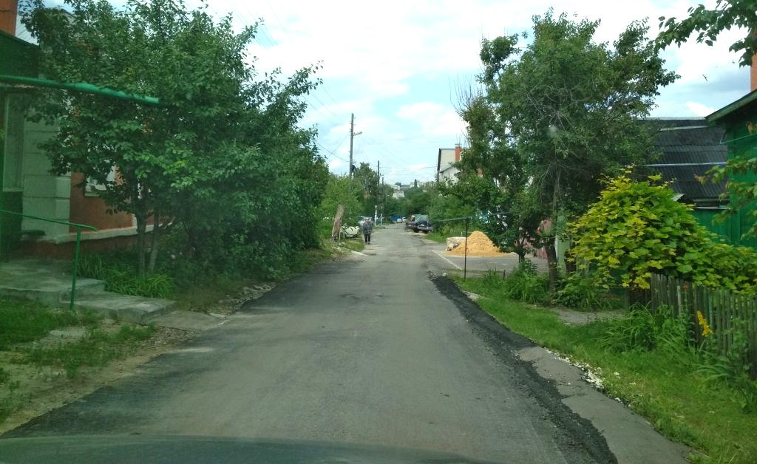
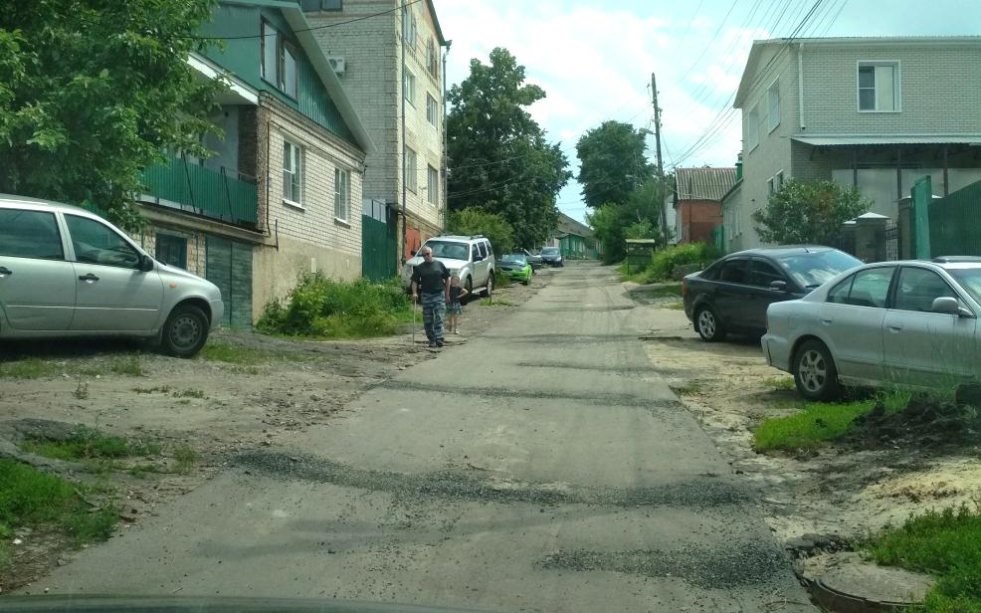
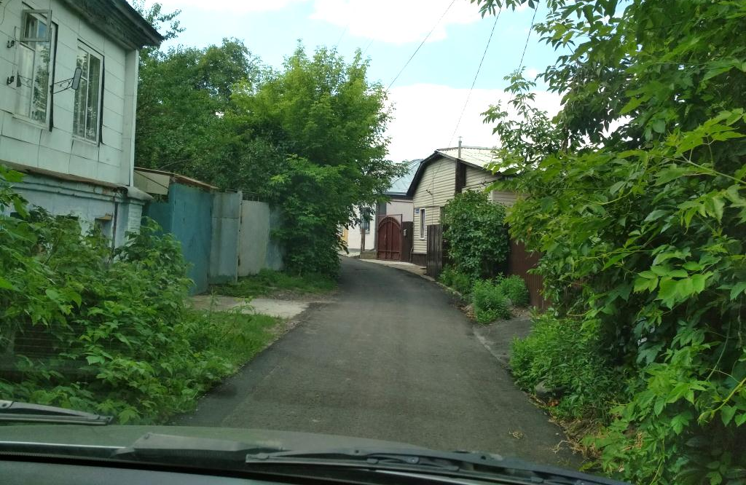
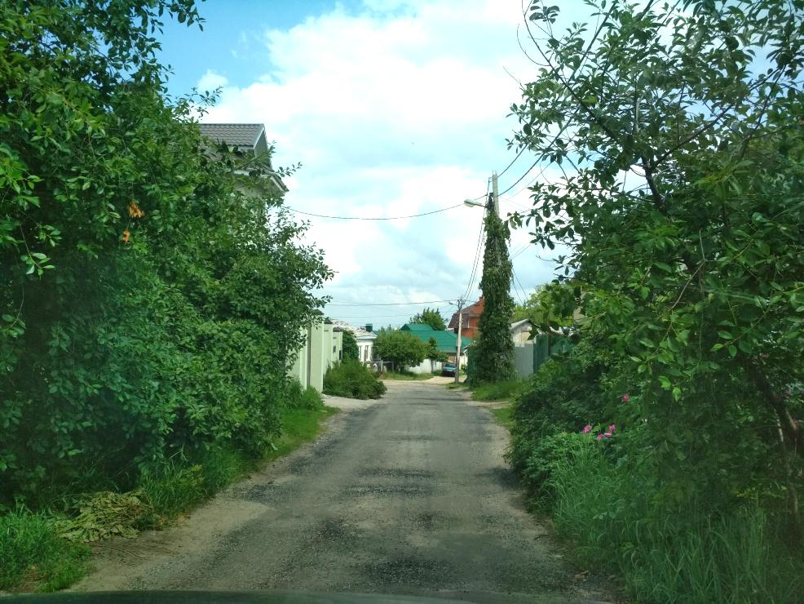
Ремонт УДС по МП «Развитие транспортной системы»
ул. Белостокская
ул. Веры Фигнер
ул. Бархатный бугор
ул. Некрасова
4

Slide 5
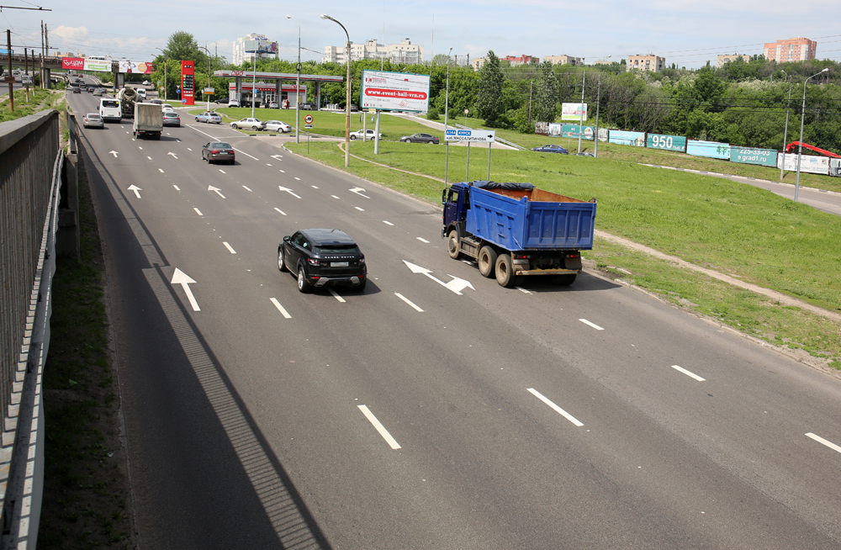
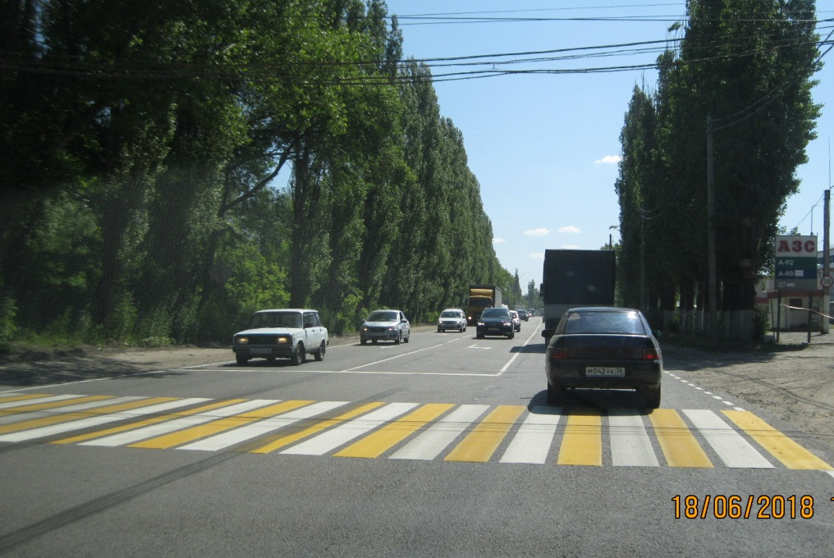
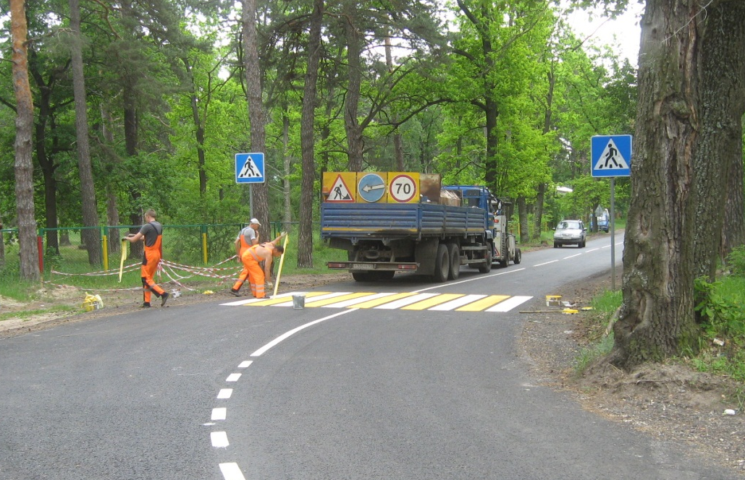
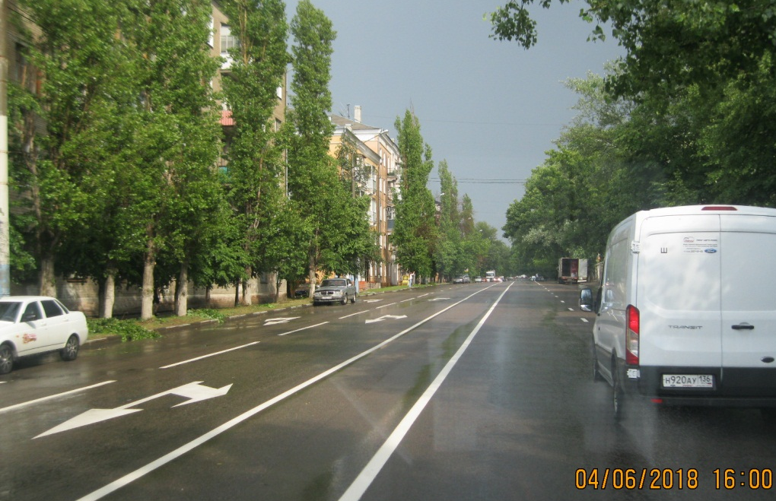
Нанесение горизонтальной дорожной разметки
ул. Бурденко
а/д вдоль р. Песчанка
ул. Дубовая
ул. Менделеева
5

Slide 6
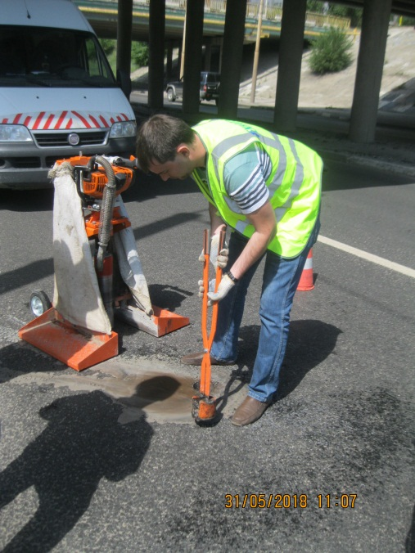
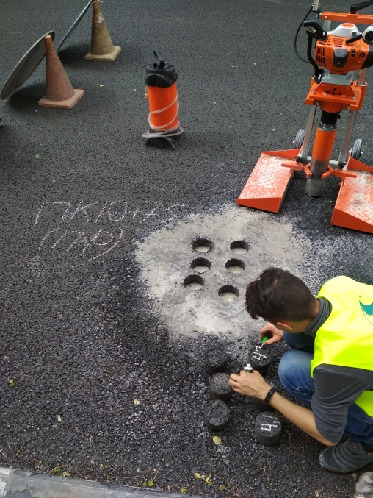
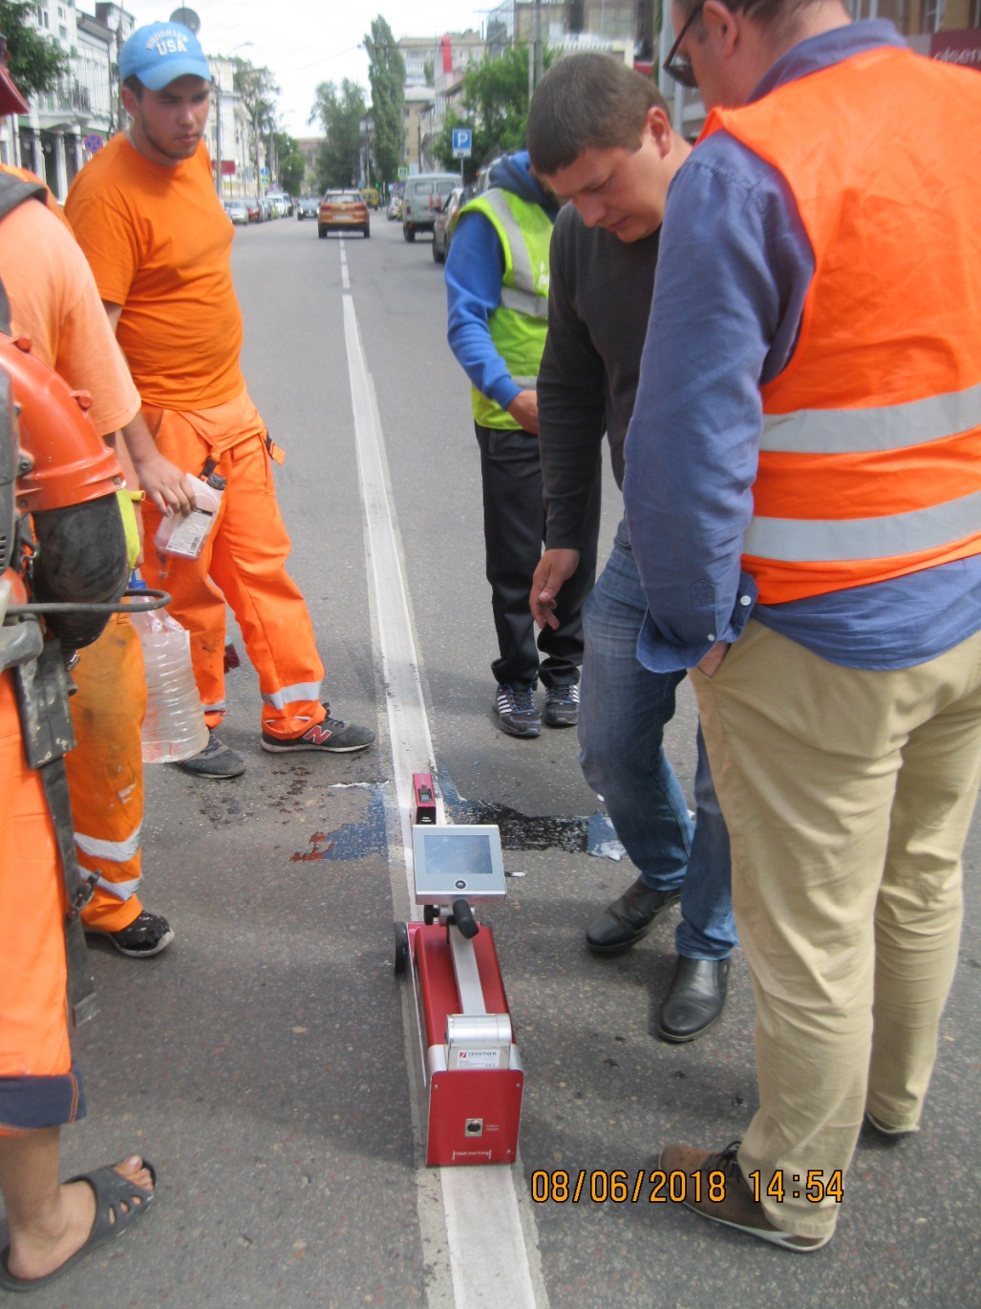
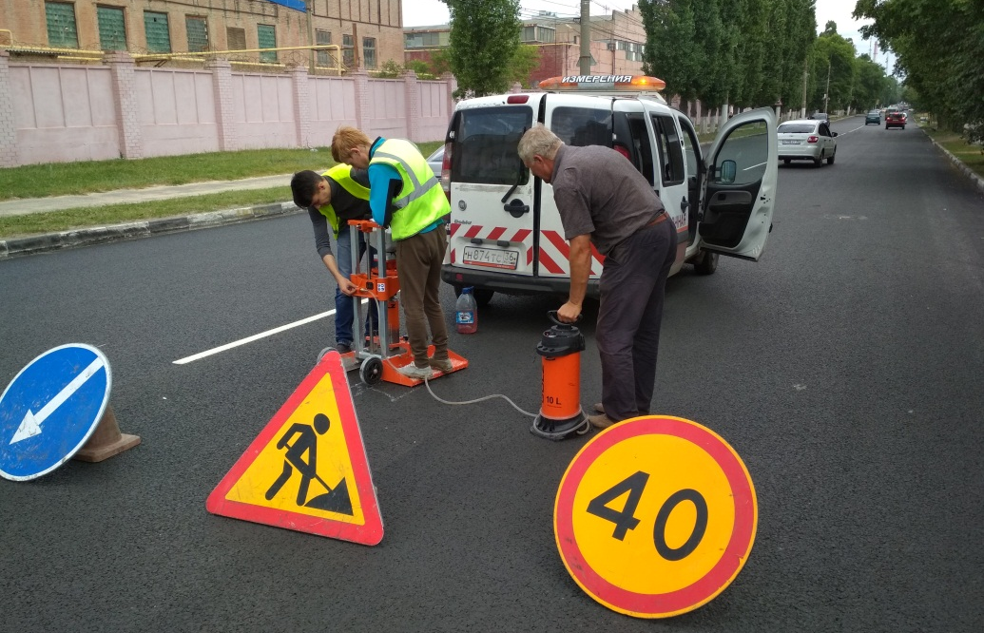
Работа межведомственной комиссии
6

Slide 7
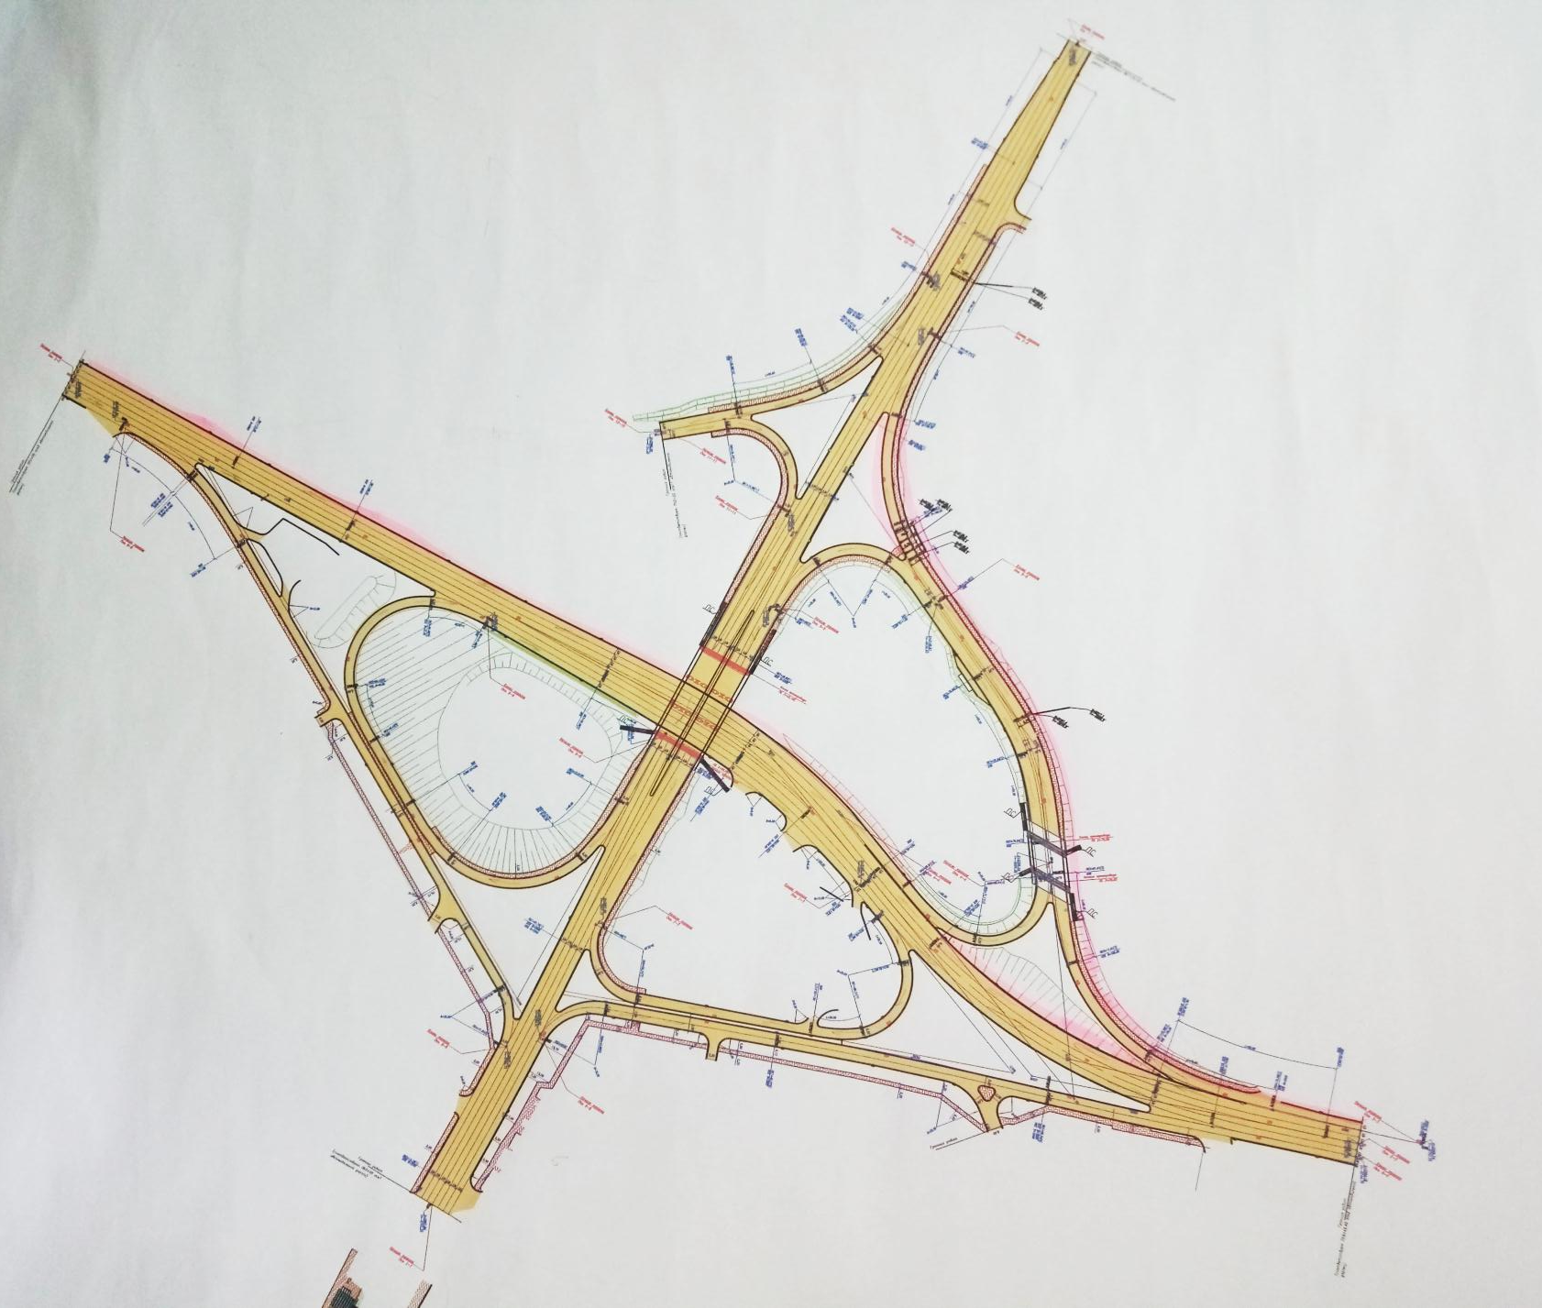
Реконструкции транспортной развязки на пересечении
ул. Антонова-Овсеенко – ул. 9 Января – ул. Героев Сибиряков
г. Семилуки
ул. Героев Сибиряков
съезд 2-2
съезд 3-3
ул. 9 Января
ул. Антонова-Овсеенко
7

Slide 8
СПАСИБО ЗА
ВНИМАНИЕ!
9

